Slide 1
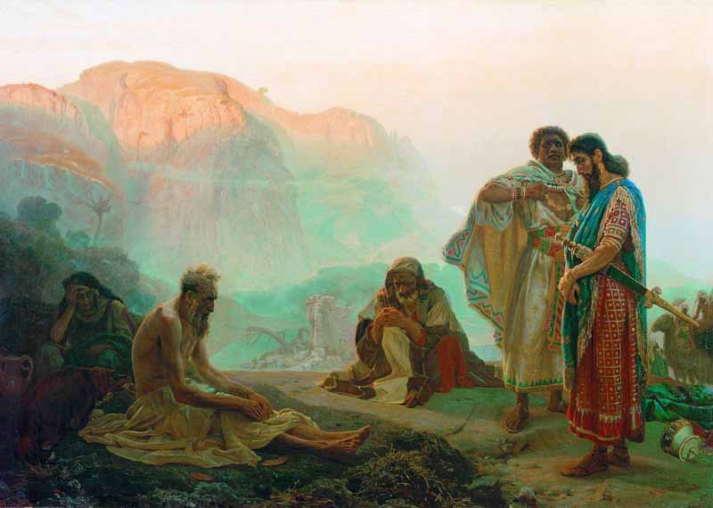
Livro de Jó 15.1 a 17.16
Segundo discurso de Elifaz

Slide 2
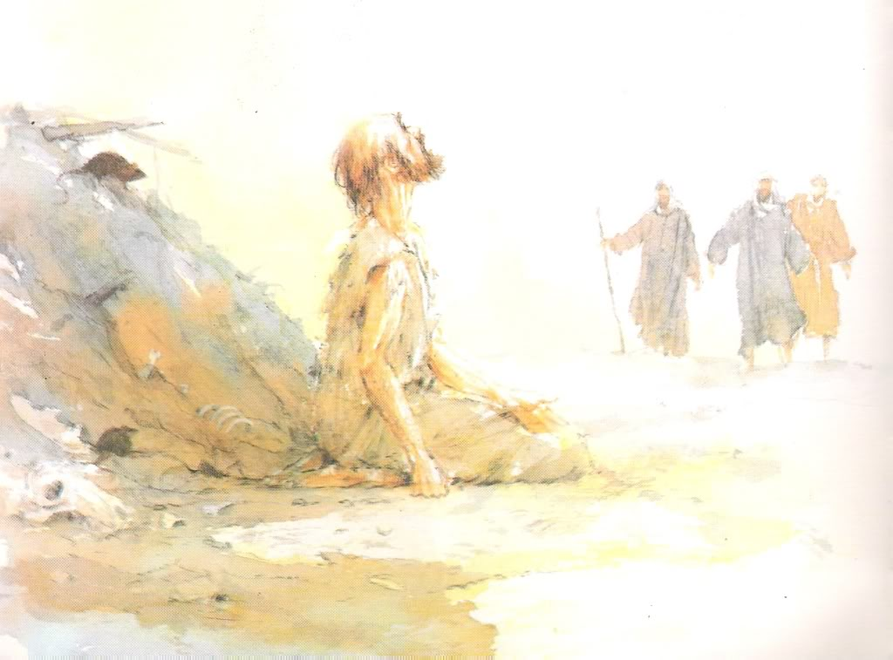
JÓ, O PROTEGIDO DE DEUS, SOFRE VÁRIAS PROVAÇÕES NA VIDA.
RECEBE OS AMIGOS E UM DELES: “ELIFAZ”, DEVIDO O SEU COMPORTAMENTO DE REVOLTA, INTERVÉM E O ACUSA DE DESTRUIR A IGREJA.

Slide 3
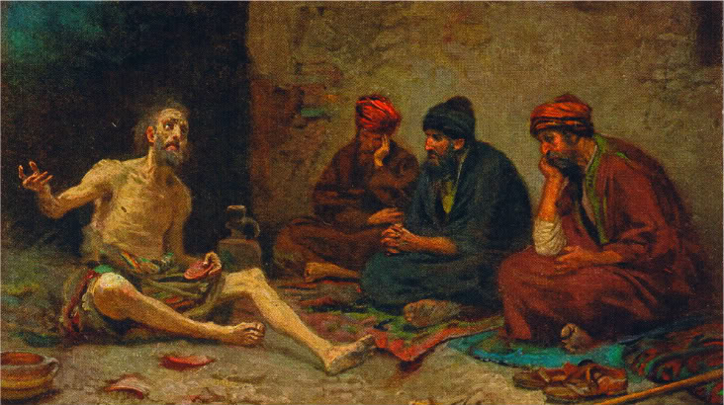
JÓ RESPONDE ALEGANDO QUE FALAR É FÁCIL. E QUE TEM UMA TERSTEMUNHA DE DEFESA.
PORÉM DEVIDO AOS ATAQUES DOS AMIGOS, DIZ: QUE PERDEU A ESPERANÇA.

Slide 4
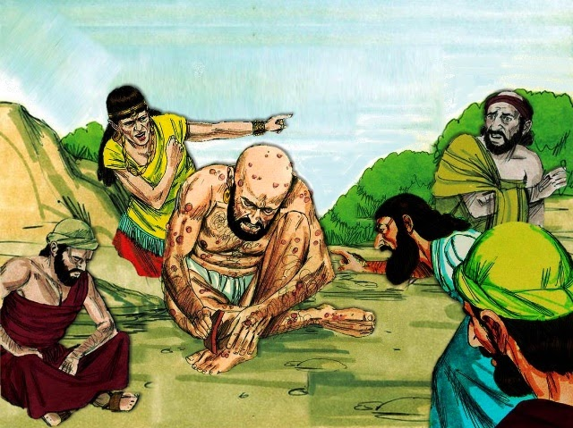
    O 2º AMIGO “BALDAD”
LHE DIZ QUE: “O DESTINO
DO INJUSTO É PERDA DA
SALVAÇÃO”.
    JÓ LHE RESPONDE DIZENDO QUE, O QUE HÁ COM ELES É: “FALTA DE SOLIDARIEDADE E COMPREENSÃO”.

Slide 5
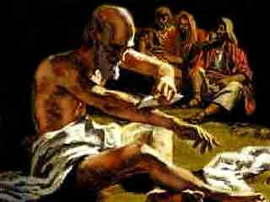
      O 3º AMIGO “SOFAR” LHE EXPLICA QUE
      O TRIUNFO DO INJUSTO É PASSAGEIRO.
      JÓ DIZ QUE: “O SOFREDOR QUER SER OUVIDO”
      E POR QUE OS INJUSTOS VIVEM BEM? PORQUE
      REJEITAM, A DEUS E O SEU PROJETO? E POR QUE
      OS INJUSTOS LEVAM VANTAGEM ATÉ A MORTE?

Slide 6
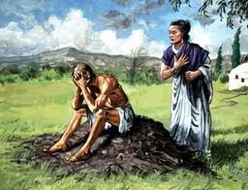
    INTERVENÇÃO DE ELIFAZ > CASTIGO
    SUPÕE CULPA
    JÓ INDAGA ONDE ENCONTRA DEUS?
    E QUE DEUS FAZ TUDO O QUE QUER.
    ENTÃO, POR QUE NÃO ESCUTA OS OPRIMIDOS?

Slide 7
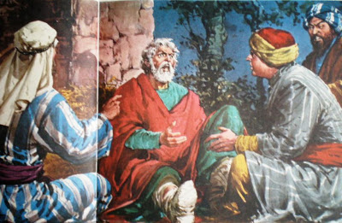
    “SOFAR” ALEGA O DESAFIO DO PECADOR;
    “BALDAD” DIZ QUE O HOMEM É UM VERME.
    JÓ ACUSA QUE TUDO AQUILO
    É CONVERSA INÚTIL.
    BALDAD EXPLICA A GRANDEZA DE DEUS.

Slide 8
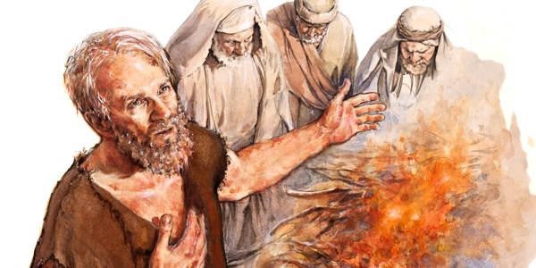
JÓ RESPONDE QUE VAI SE AGARRAR À SUA JUSTIÇA. E APELA A DEUS POR UMA VIDA DIGNA DE RECOMPENSA. E O PORQUÊ DA JUSTIÇA PREMIADA COM MISÉRIA? DEUS SE TRANSFORMOU EM ADVERSÁRIO. POR QUÊ? E TUDO SEM MOTIVO.
PROTESTOS: DE INTEGRIDADE PESSOAL, DE INTEGRIDADE SOCIAL.

Slide 9
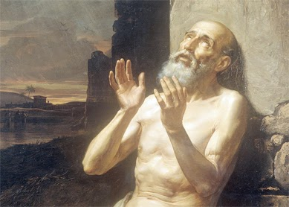
DESAFIO DE JÓ:
“QUE DEUS ME RESPONDA”.

